Slide 1
المباراة الثانية

Slide 2
كلية تجارةx كلية حاسبات

Slide 3

؟
من هو

Slide 4



أ
من هو
؟
من هو مخترع الكمبيوتر؟
نيوروساكاتا ياباني
اكين ايتال الامريكى
مارك اودولف الماني
جون طوماس انجليزي

Slide 5
من هو
؟
اكين ايتال الامريكى

Slide 6
ب
من هو
؟
من هو اول امين عام لجامعة الدول العربية؟
عبد الله عزام المصرى
عبدالخالق حسونة
الشاذلي القليبي
محمود رياض

Slide 7
من هو
؟
عبد الله عزام المصرى

Slide 8

أدب

Slide 9

أ
2 - ما أشهر مسرحية الفها احمد شوقى؟
كليوباترا
روميو وجوليت
فارس بن حمدان
اليوم الأخير

Slide 10
مسرحية كليوباترا

Slide 11
ب
مؤلف كتاب العظماء مائة؟
جوفاني بيكاشيو
مايكل هارت
غوستاف فلوبير
شارل بودلير

Slide 12
مايكل هارت

Slide 13
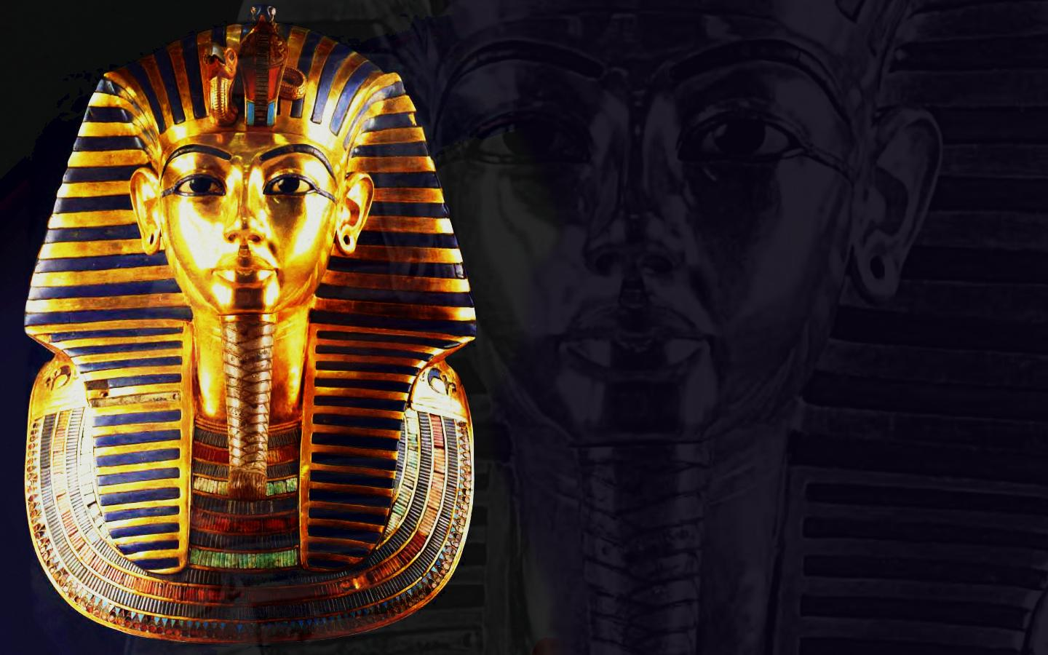


Slide 14
أ
ما اسم الفترة التى تزعمتها النازية بقيادة هتلر فى ألمانيا ؟
إمبراطورية النازية
الرايخ الثالث
الاتحاد النازي
القوة النازية

Slide 15
الرايخ الثالث

Slide 16
ب
من القائد الذي هزم لويس التاسع ملك فرنسا فى مصر؟
توران شاه
السلطان قطز
قمر الدولة
الظاهر بيبرس

Slide 17
هزمه توران شاه فى المنصورة أثناء الحروب الصليبية

Slide 18
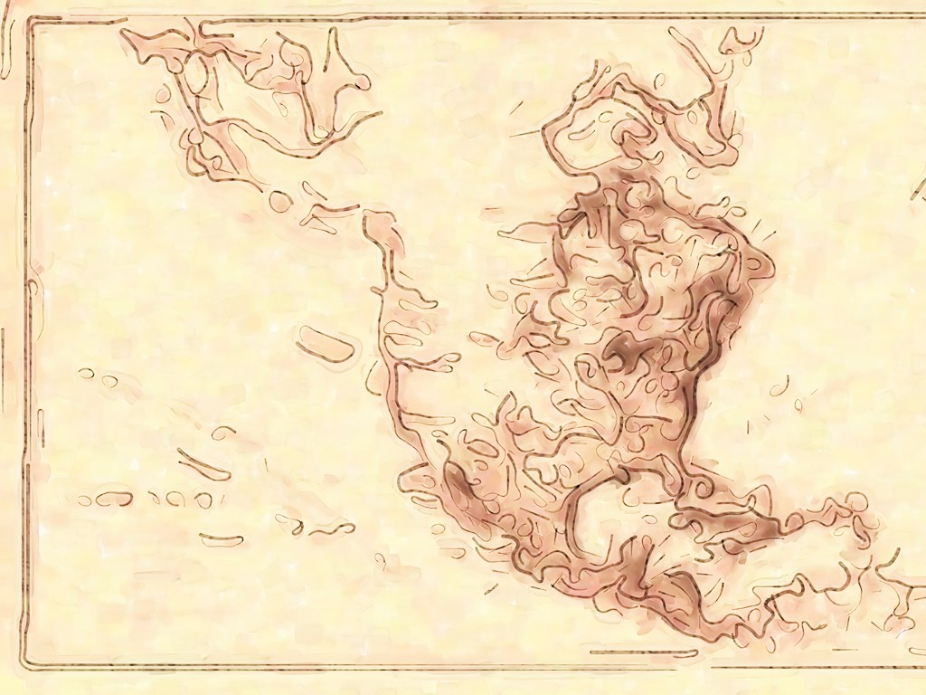


Slide 19
أ
ماهى عاصمة مالى؟
انجامينا
كوجالي
باماكو
برازفيل

Slide 20
باماكو

Slide 21
ب
ماهى عاصمة بيرو؟
بيرو
تينجو ماريا
ليما
وانكوشو

Slide 22
ليما

Slide 23



Slide 24

أ
اليعبوب؟
الشلال المرتفع
العواصف الرملية
العواصف الممطرة
النهر شديد الجريان

Slide 25
النهر شديد الجريان

Slide 26
ب
كاراتيه باللغه اليابانيه ؟
اليد الخاليه
اليد القويه
اليد السريعه
اليد المنقبضه

Slide 27
اليد الخاليه

Slide 28



Slide 29
أ
ما هو عدد المرات التى ورد فيها ذكر النارفى القرآن الكريم؟
126 مرة
127 مرة
128 مرة
129 مرة

Slide 30
ورد ذكر النار فى القرآن الكريم 126 مرة

Slide 31
ب
ماهو عدد المرات التى ورد فيها ذكر الجنة فى القرآن الكريم؟
63 مرة
64 مرة
65 مرة
66 مرة

Slide 32
ورد ذكر الجنة فى القرآن الكريم 66 مرة

Slide 33

فنون

Slide 34

أ
من صاحب لوحة ازهار السوسن وعباد الشمس ؟
فان جوخ
بيكاسو
دافنشي
سلفادور دالي

Slide 35
الهولندي فان جوخ

Slide 36
ب
اين توجد اكبر صالة عرض للسينما وبها 6000 مقعد ؟
نيويورك
بكين
فيينا
لندن

Slide 37
صالة راديو سيتي في نيويورك

Slide 38
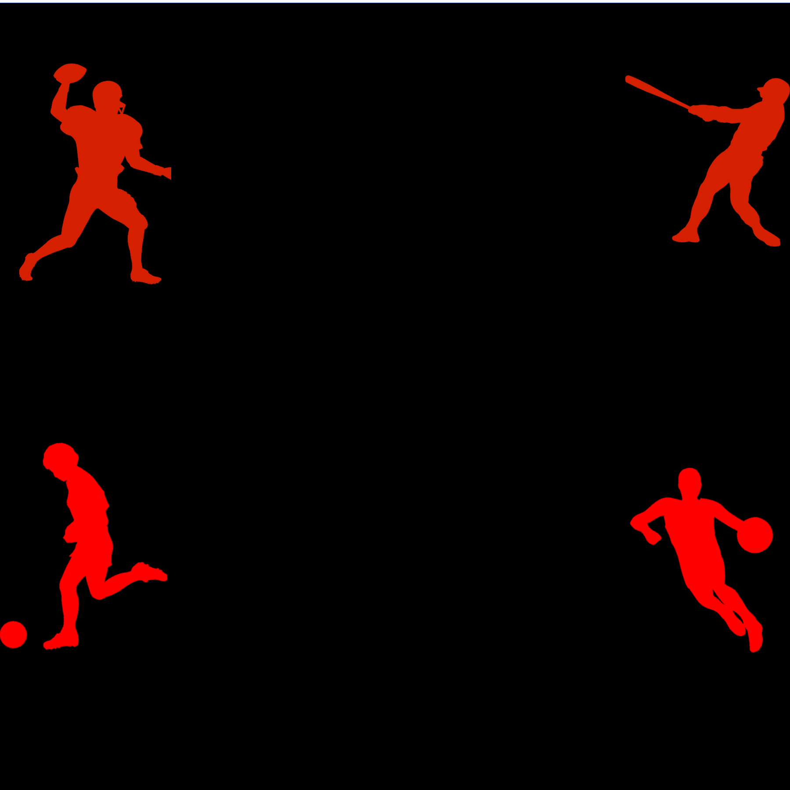
رياضة

Slide 39

أ
ما هي أول دولة أفريقية تشارك في نهائيات كأس العالم ؟
زائير
تونس
مصر
السنغال

Slide 40
كانت مصر هي أول دولة تشارك في النهائيات وذلك في مونديال 1934 بإيطاليا.

Slide 41
ب
من هي أول دولة فازت بلقب كأس العالم ثلاث مرات ؟
إيطاليا
الأرجنتين
المانيا
البرازيل

Slide 42
البرازيل في 1958 بالسويد 1962 في شيلي وفي عام 1970 بالمكسيك.

Slide 43

مواهب

